Slide 1

^{PREZENTACJA DLA KLASY 1 SP}
^{DO LEKCJI 10}
NOWE POSTANOWIENIA

Slide 2
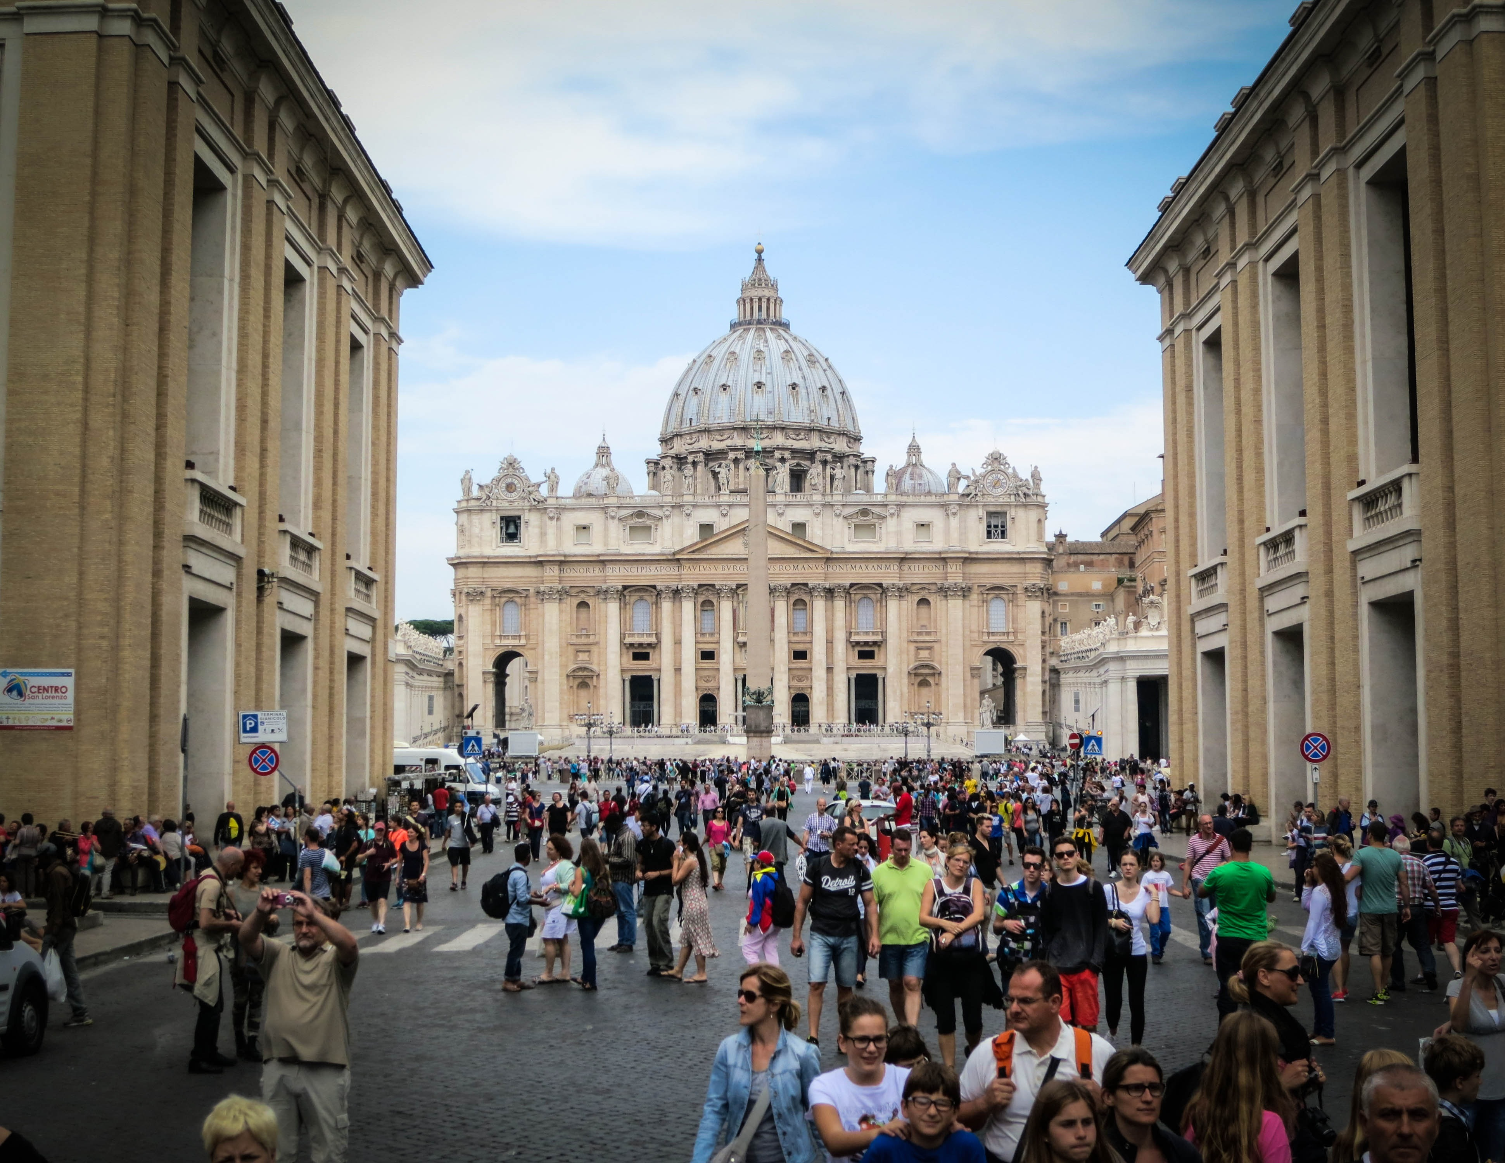

^{NOWE POSTANOWIENIA}

Slide 3
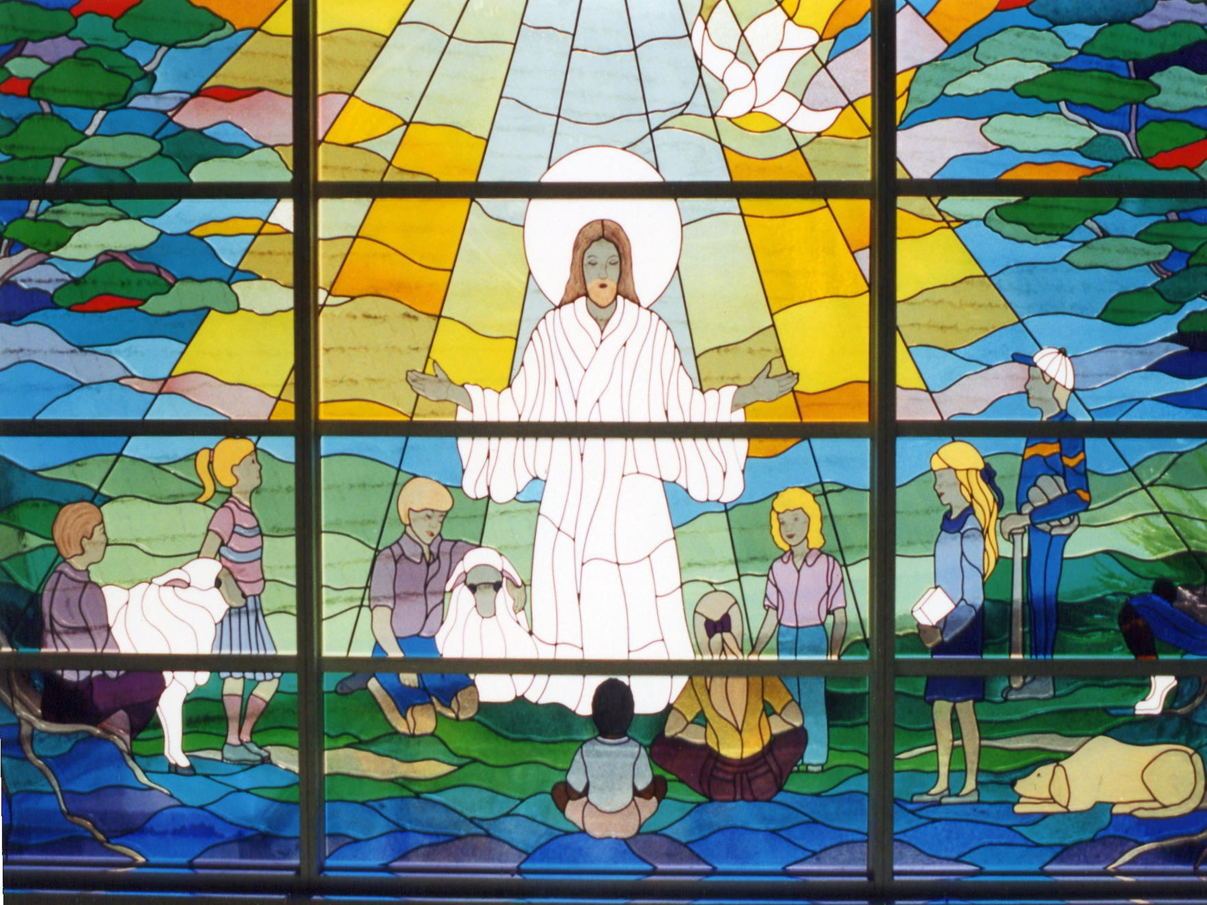
Bóg zaprasza nas,
byśmy byli
blisko Niego
.
1

Slide 4

Chce spotykać się
z nami na modlitwie.
2

Slide 5
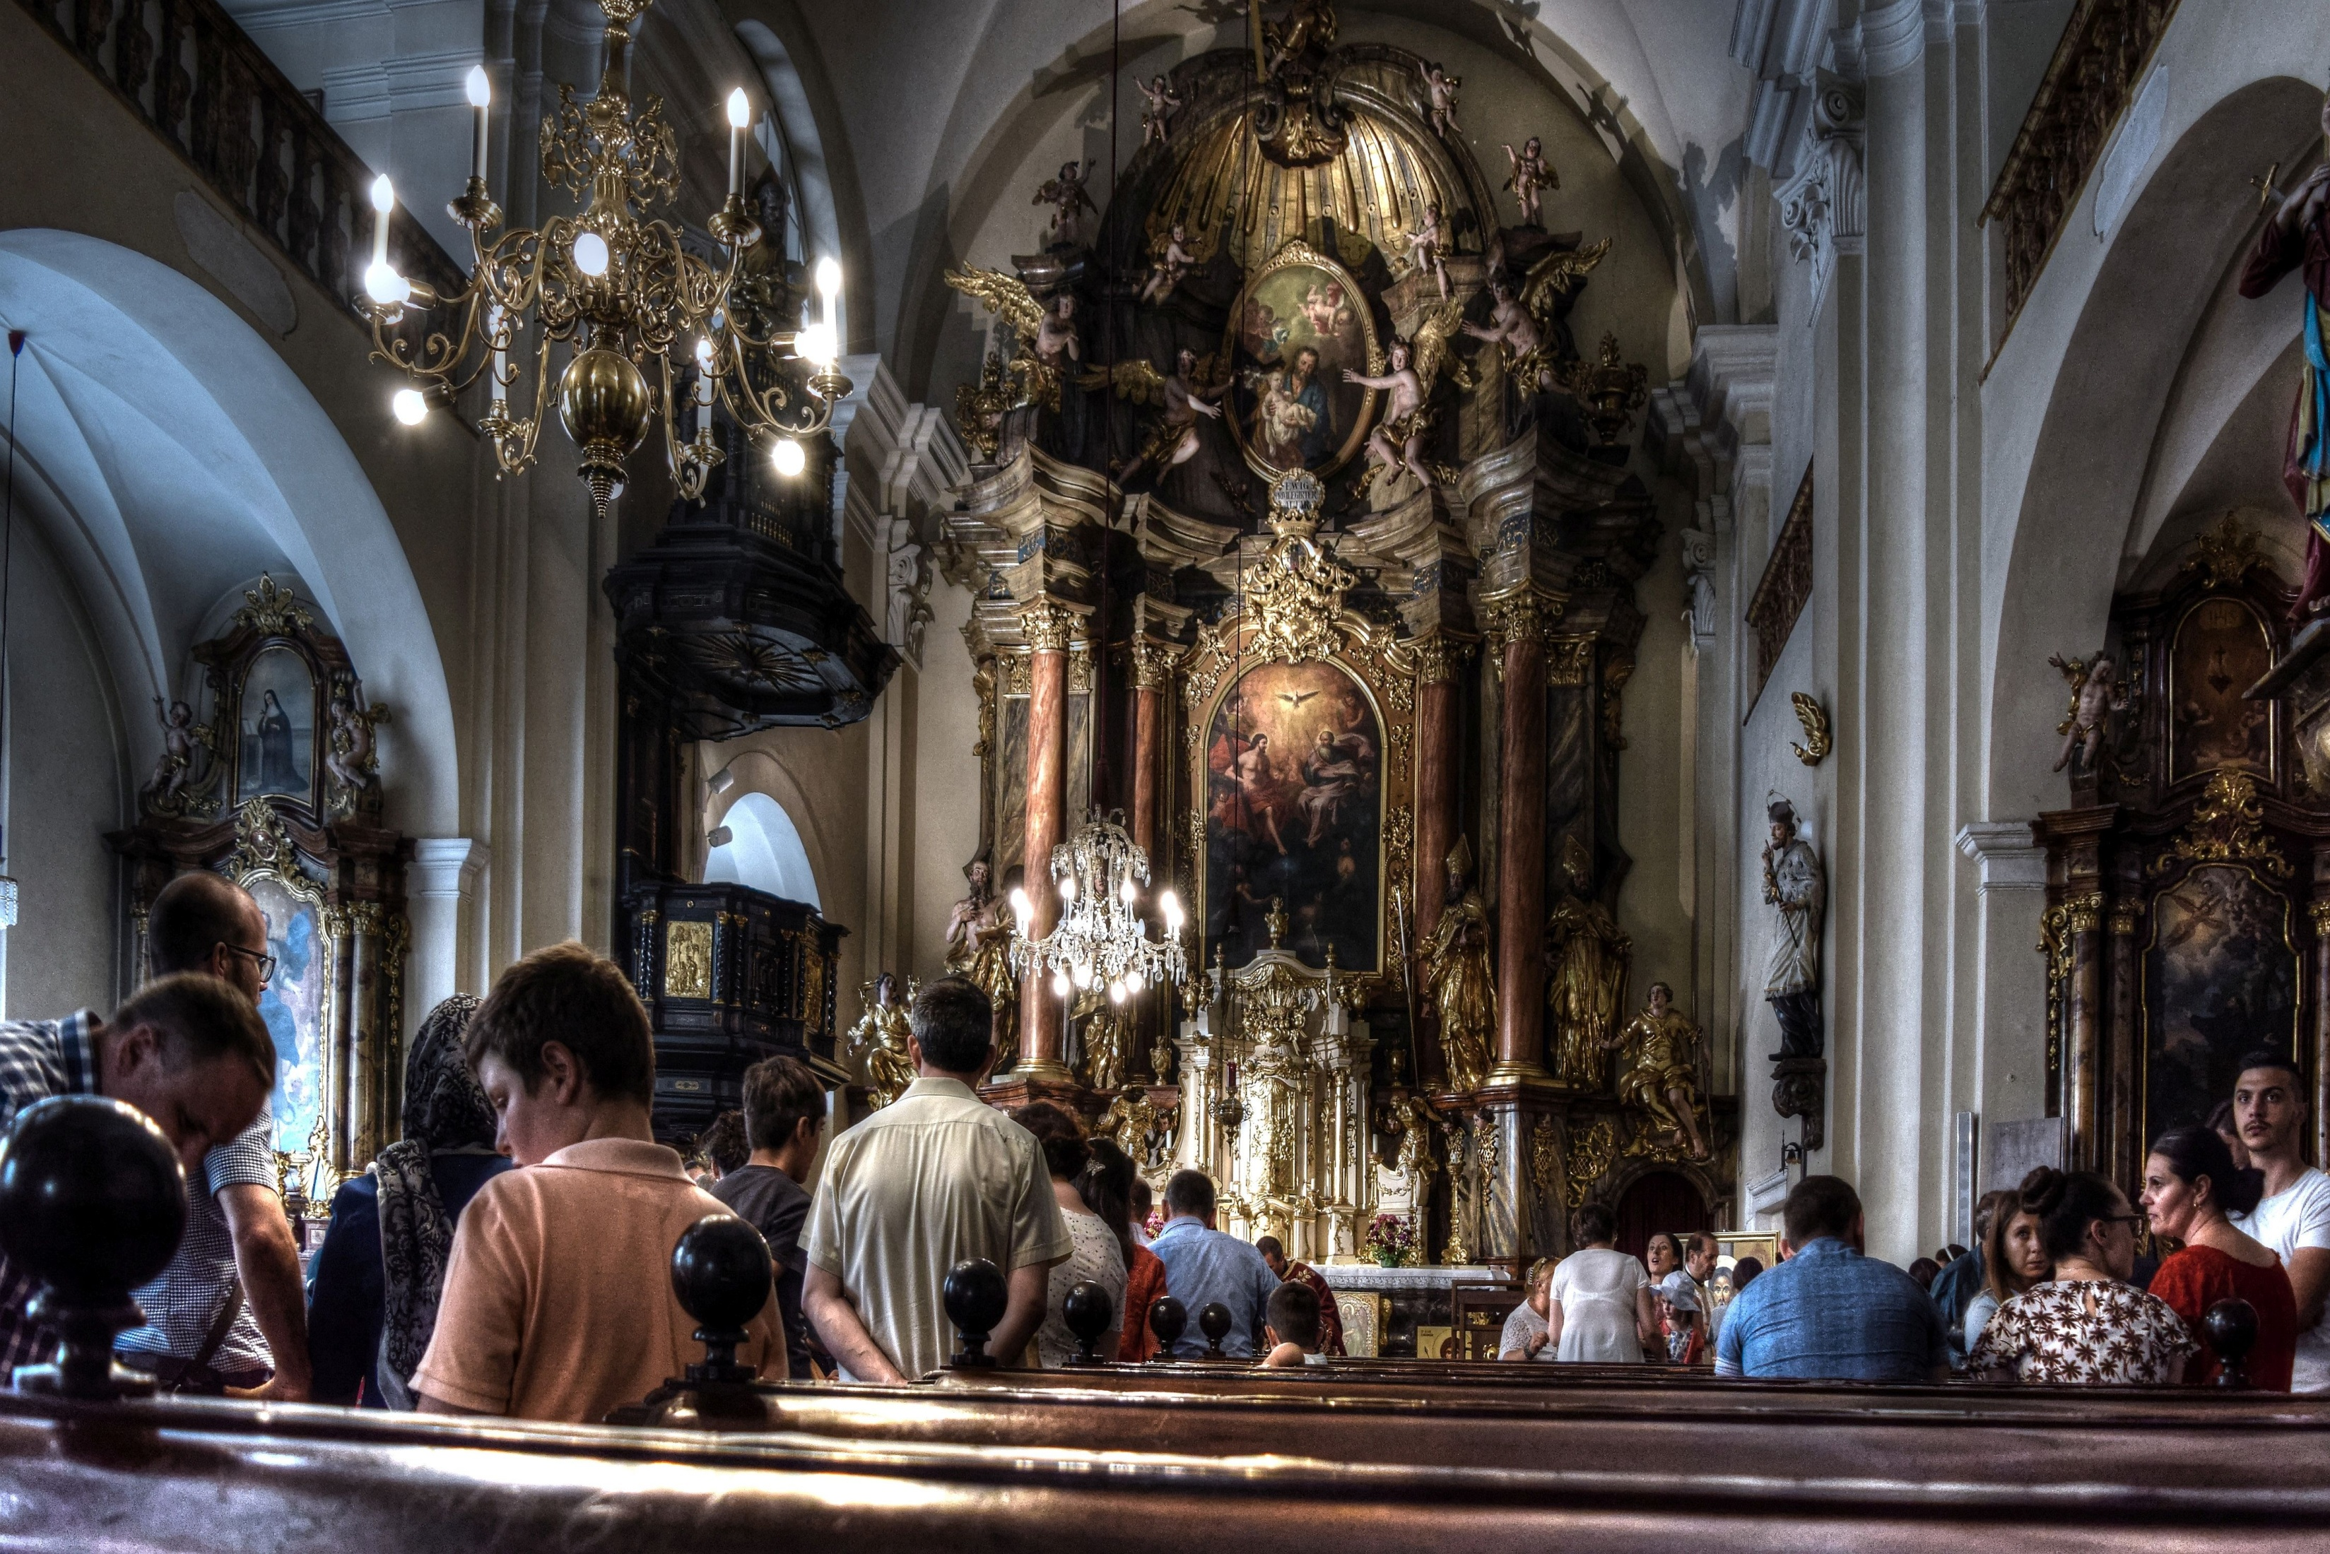
Zaprasza nas
do swojego domu.
3

Slide 6

Z radością odpowiedzmy
na Jego
zaproszenie.
4

Slide 7

Jak rozpoznać mam Chrystusa,
gdzie Go szukać mam?
Pomóż mi, bym Go odnalazł
i już nie był sam.
W modlitwie, w modlitwie mój Chrystus jest.
W modlitwie, w modlitwie, On czeka cię.
W kościele…
W radości…
5

Slide 8
^{BIBLIOGRAFIA}
Jesteśmy w rodzinie Pana Jezusa. Podręcznik dla klasy pierwszej szkoły podstawowej, red. ks. prof. J. Szpet, D. Jackowiak. Wydawnictwo Święty Wojciech, Poznań 2012, s. 26-27.
^{Jesteśmy w rodzinie} Pana Jezusa. Poradnik metodyczny. Pierwsza klasa szkoły podstawowej, red. ks. prof. J. Szpet, D. Jackowiak. Wydawnictwo Święty Wojciech, Poznań 2012, s. 50-53.
^{FOTOGRAFIE}
^{pixabay.com}
6

